Slide 1

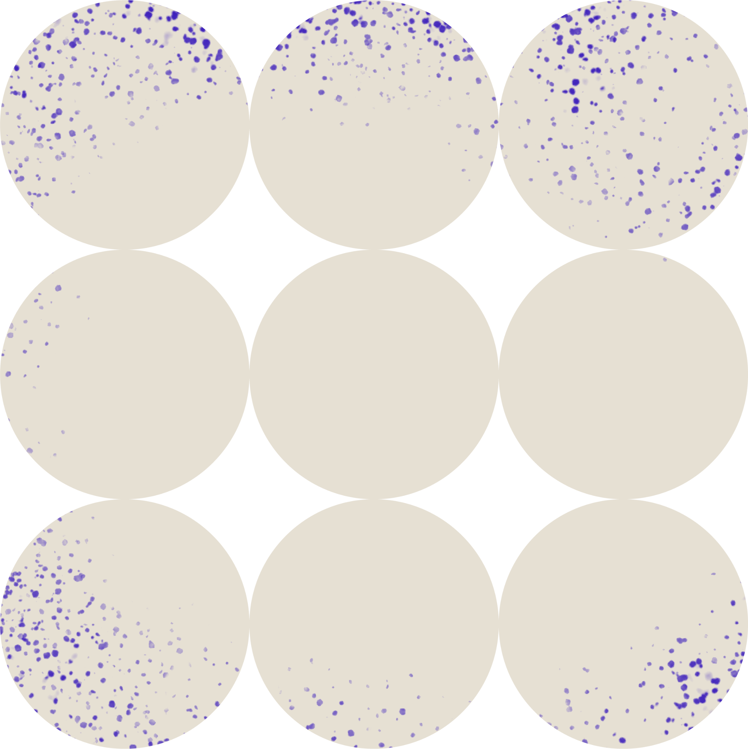
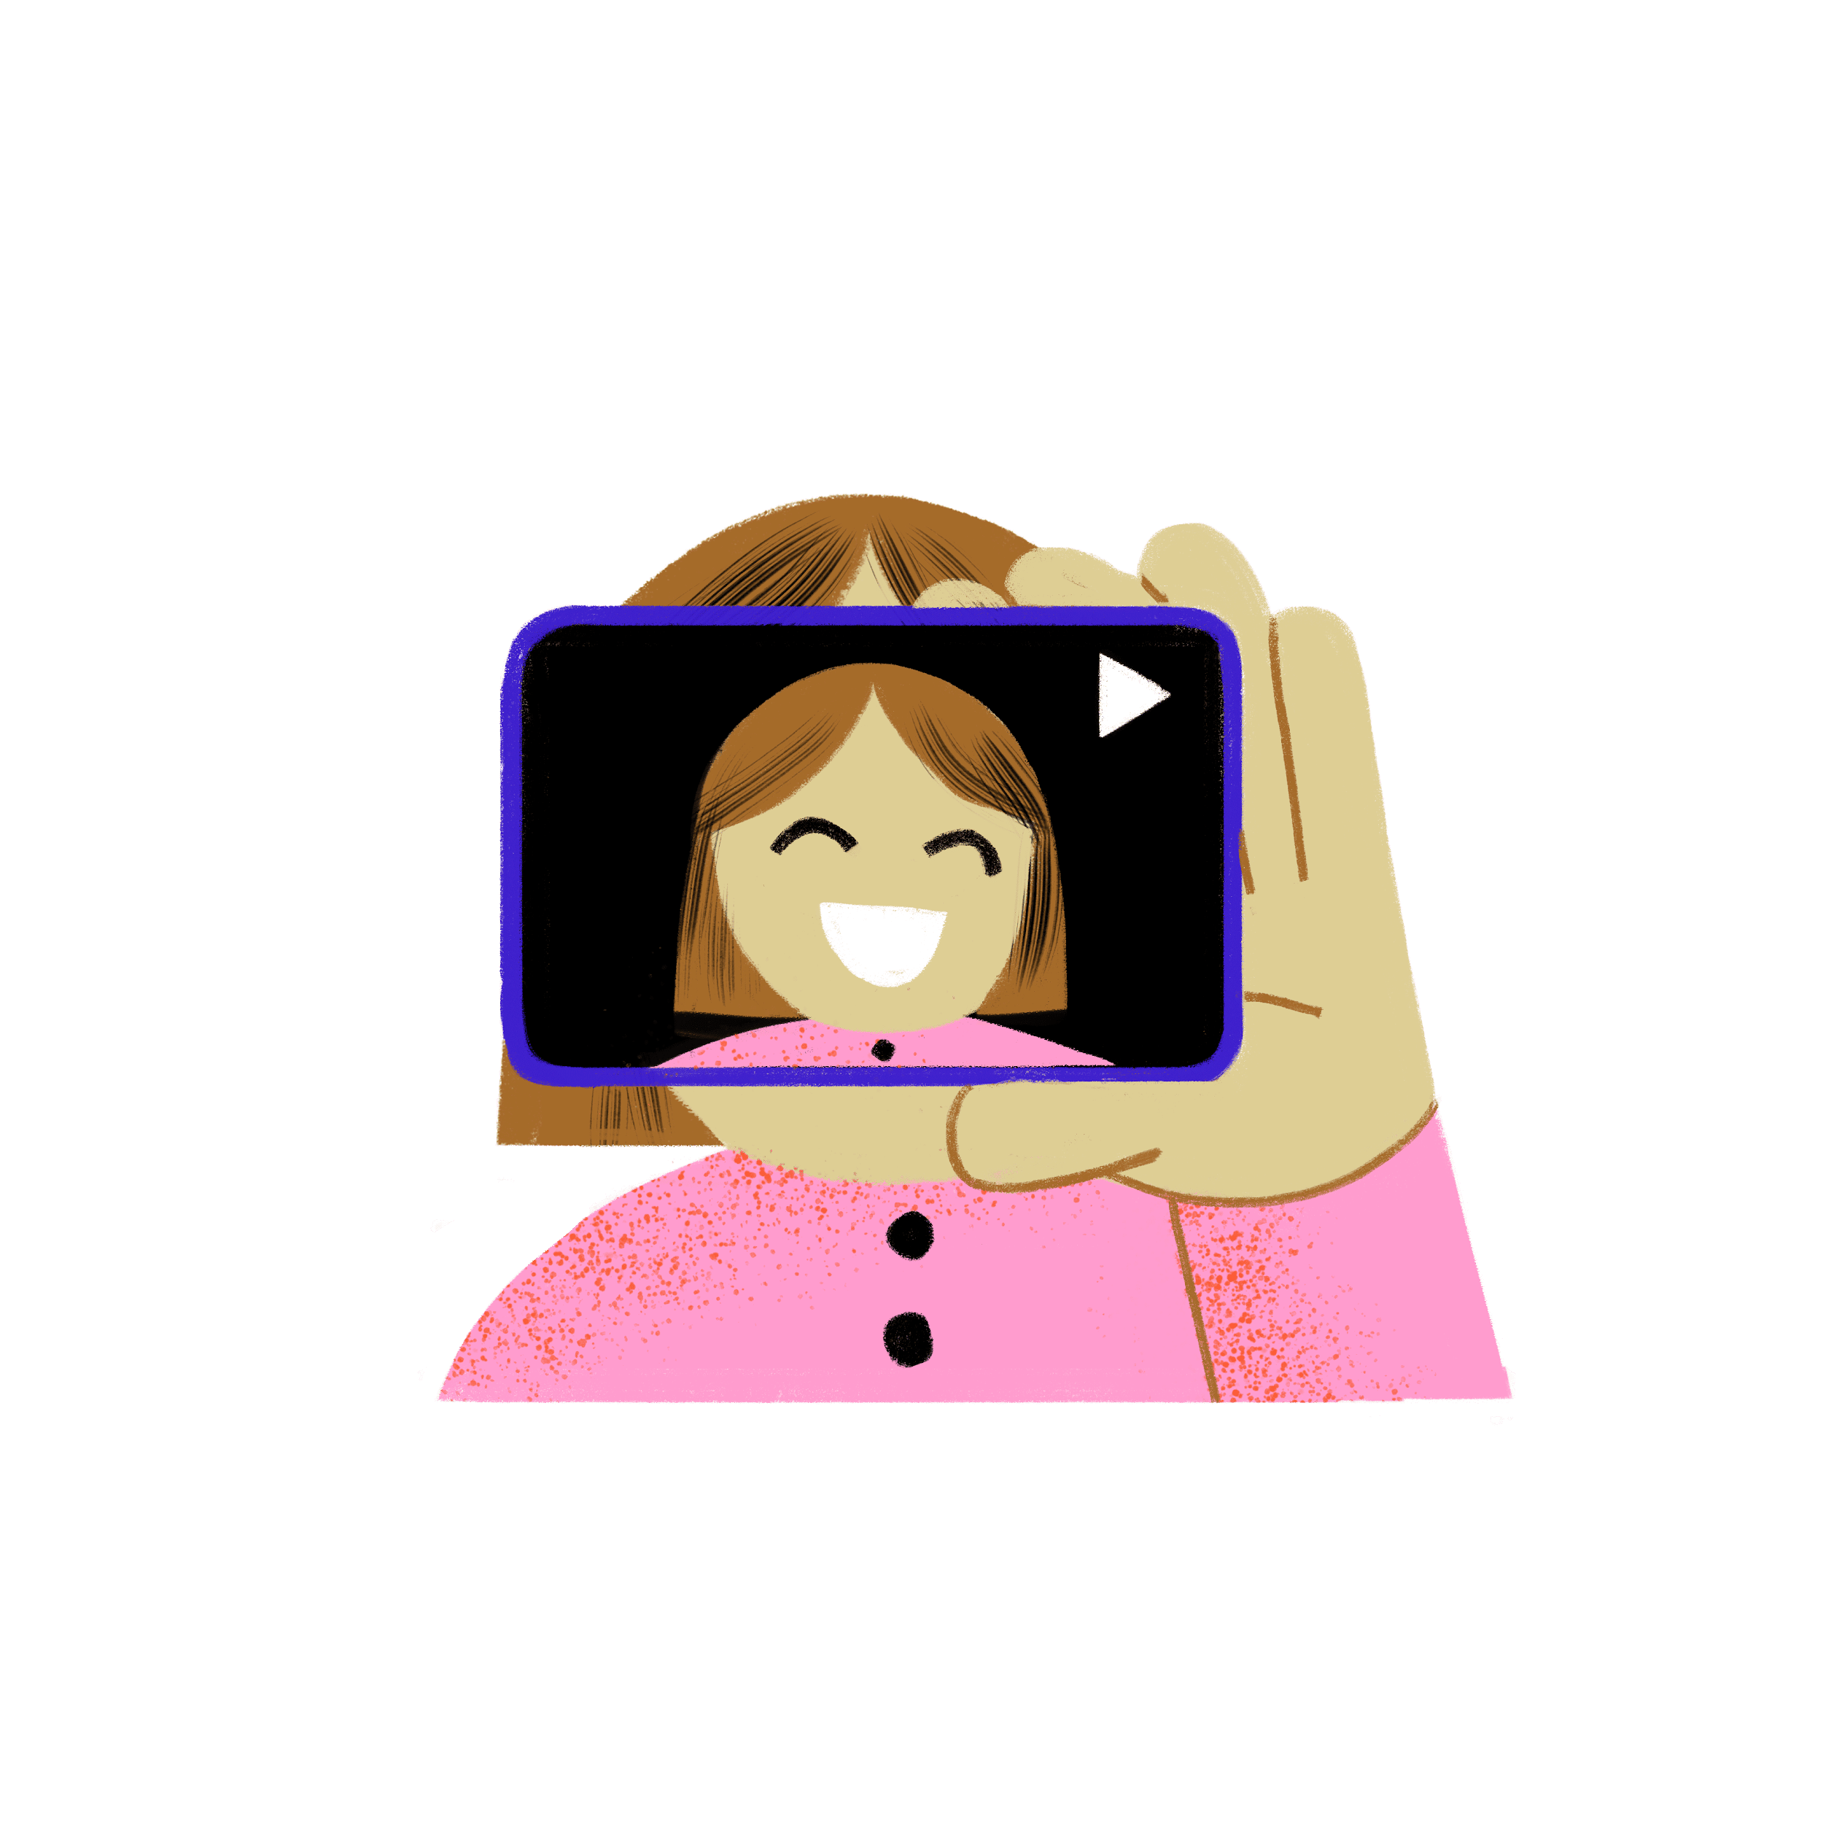

Aan de slag met beelden
Extra opdrachten

Slide 2



Inhoud
Hoe gebruik je deze opdrachten?
Feedback
Opdrachten
Meer info

Slide 3

Hoe gebruik je deze opdrachten?
Sla deze presentatie op.
Gebruik deze lesideeën om met je leerlingen met beelden aan de slag te gaan en het gesprek hierover aan te wakkeren.
In de speakernotes vind je soms extra instructies voor de begeleider. Neem deze zeker op voorhand door.

Slide 4
9 opdrachten
Opdracht 1: Meme time
Opdracht 2: Ontmasker misleidende beelden
Opdracht 3: Elk beeld vertelt een verhaal
Opdracht 4: Kijkopdracht
Opdracht 5: Breng je eigen verhaal tot leven
Opdracht 6: Wat saat er buiten het kader
Opdracht 7: Framing
Opdracht 8: Waar is deze foto genomen
Opdracht 9: Memes analyseren

Slide 5



Opdracht 1
Meme time

Slide 6
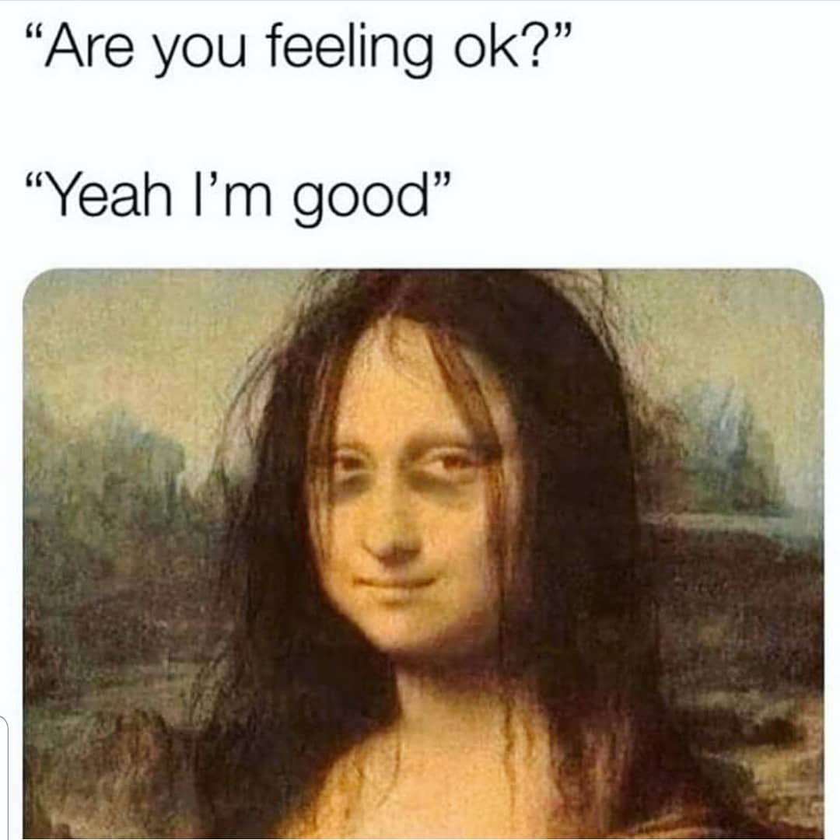
Meme time
Je dag starten met een vleugje humor?
Doe een meme check-in!
De leerlingen zoeken een meme die weergeeft hoe ze zich vandaag voelen. Bespreek nadien kort.

Slide 7
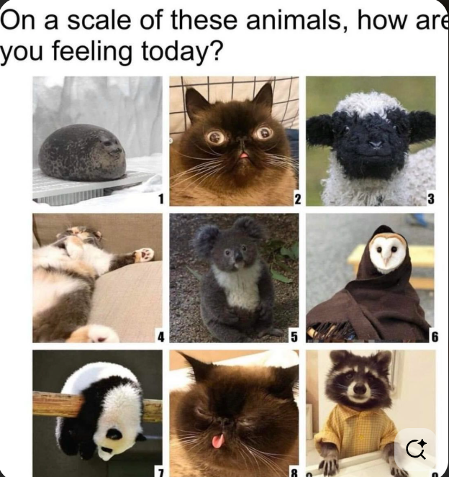
Meme time
Je dag starten met een vleugje humor?
Doe een meme check-in!
Of vraag je leerlingen welke van volgende memes het meest hun gevoel weergeven.
Andere voorbeelden.

Slide 8
Opdracht 2
Ontmasker de misleidende beelden

Slide 9
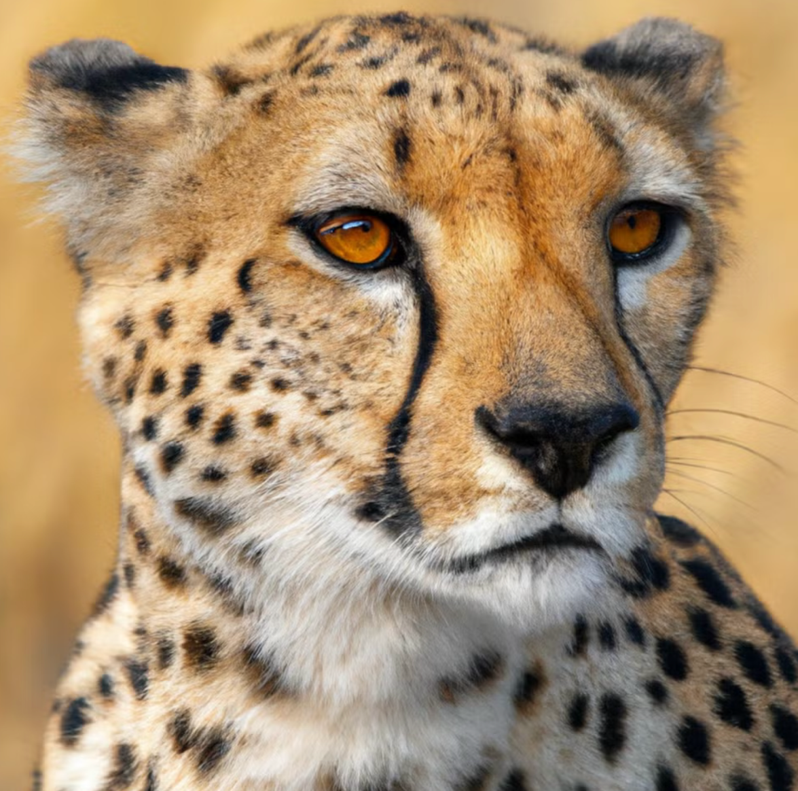
Is deze foto echt of met AI gemaakt?
Notes:
Tegenwoordig kan je niet zomaar alles meer geloven wat je ziet. Veel afbeeldingen en video’s zijn gemaakt met artificiële intelligentie (AI). Andere zijn dan weer echt, maar worden in een verkeerde context gebruikt.
In deze oefeningen leer je het verschil herkennen tussen echte en misleidende beelden. Let goed op kleine details, vreemde bewegingen en alles wat nét niet helemaal lijkt te kloppen.
Instructies
Laat de leerlingen individueel of in groep de oefeningen oplossen (zie slide 10).
Nadat je alle oefeningen gedaan hebt, krijg je jouw resultaat te zien.
Bespreek nadien de impact van AI gegenereerde beelden, video’s en andere content. Vraag de leerlingen om een aantal van hun bevindingen te delen.
Extra info?
Misleidende beelden herkennen en begrijpen | Mediawijs: in deze gids ontdek je heel wat tips om misleidende beelden te herkennen, en vind je een stappenplan om beelden te factchecken.
Of bestel onze affiche Hoe kan je beelden controleren? | Mediawijs

Slide 10
AI
Hoe kan je hieraan beginnen?
Hoe kan je dit zelf zien op de foto
  De reflectie van het licht in de ogen is er maar bij één oog
  Verdwenen (of toch veel subtielere) snorharen aan de linkerkant
  Fouten in lichtinval (bv. linkeroor moest lichter zijn)
  De vorm van de ogen
Gebruik reverse image tools (zoals Google Lens en Tiny Eye), zo kun je de originele bron van een afbeelding traceren.
Mogelijke bronnen die je vindt zijn National Geographic (NL/ENG), L’essential
  National Geographic vermeldt dat het om AI-bewerkte foto (gemaakt met DALL-E2) gaat. Ze leggen ook uit hoe je kon weten dat het om een AI ging.
  L’essentiel bevestigt ook dat de foto AI is.

Slide 11
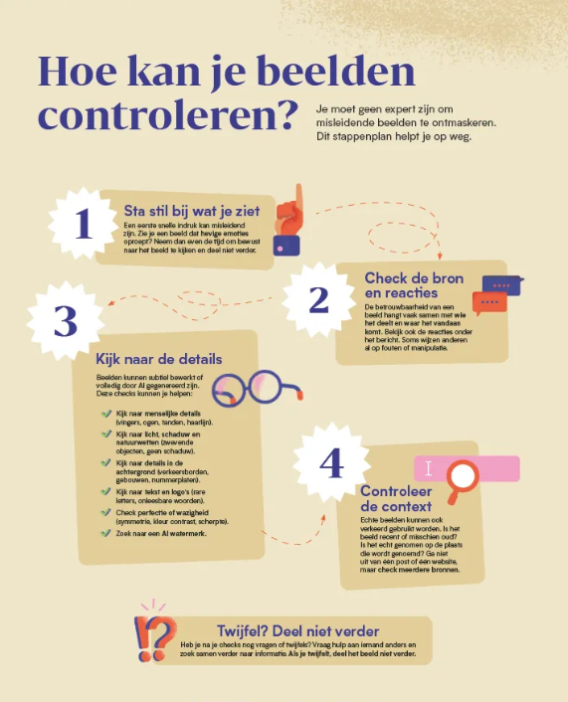

Ontmasker de misleidende
beelden
Leer misleidende afbeeldingen en video’s herkennen met deze twee oefeningen.
Ontmakser afbeeldingen
Ontmakser video's
Notes:
Tegenwoordig kan je niet zomaar alles meer geloven wat je ziet. Veel afbeeldingen en video’s zijn gemaakt met artificiële intelligentie (AI). Andere zijn dan weer echt, maar worden in een verkeerde context gebruikt.
In deze oefeningen leer je het verschil herkennen tussen echte en misleidende beelden. Let goed op kleine details, vreemde bewegingen en alles wat nét niet helemaal lijkt te kloppen.
Instructies
Laat de leerlingen individueel of in groep de oefeningen oplossen.
Nadat je alle oefeningen gedaan hebt, krijg je jouw resultaat te zien.
Bespreek nadien de impact van AI gegenereerde beelden, video’s en andere content. Vraag de leerlingen om een aantal van hun bevindingen te delen.
Extra info?
Misleidende beelden herkennen en begrijpen | Mediawijs: in deze gids ontdek je heel wat tips om misleidende beelden te herkennen, en vind je een stappenplan om beelden te factchecken.
Of bestel onze affiche Hoe kan je beelden controleren? | Mediawijs

Slide 12
Reflectie
Welke stappen heb je genomen om te achterhalen of een afbeelding of video met AI gemaakt is?

Slide 13
Opdracht 3
Elk beeld vertelt een verhaal
Visual thinking strategies

Slide 14
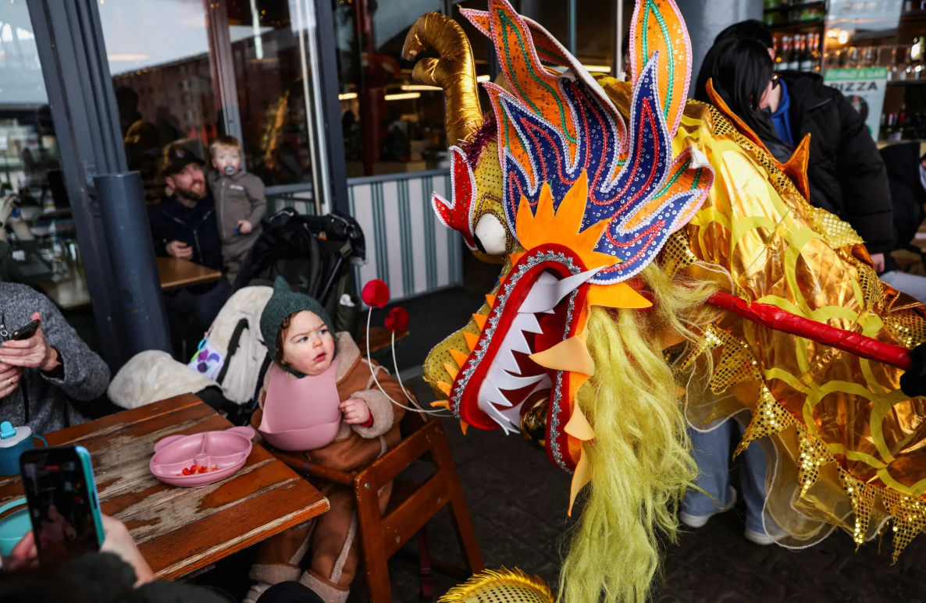
Elk beeld vertelt een verhaal
Maar hoe weet je welk verhaal?
Stel telkens volgende vragen:
1. Wat gebeurt er op deze afbeelding?
2. Waaraan zie je dat?
3. Wat kan je nog meer zien?
Notes:
Hoe ga je te werk?
De leerlingen kijken samen naar een afbeelding.
Laat hen in groepjes of om de beurt zeggen wat er volgens hen op de afbeelding gebeurt en waaraan ze dat zien.
Bij Visual thinking strategies stel je steeds dezelfde drie vragen
Wat gebeurt er op deze afbeelding?
Waaraan zie je dat?
Wat kan je nog meer zien?
Afbeeldingen?
What’s Going On in This Picture? - The New York Times
https://fotosindeklas.fomu.be/
Ter info
Het gaat om wat iedereen ziet en vertelt waarom dat zo is. Als leerkracht neem je de rol van gespreksleider aan en herhaal je wat iemand zegt.
Vistual thinking Strategies is een methode om beter te leren kijken en observeren. Het gaat om open, zonder oordeel kijken, onderzoeken, luisteren naar en voortbouwen op elkaar. Er is geen goed of fout. Er zijn verschillende kijk- en denkwijzen mogelijk. De leerlingen ervaren dat iedereen anders kijkt en leren verschillen accepteren.
How to Teach With ‘What’s Going On in This Picture?’ - The New York Times

Slide 15
Elk beeld vertelt een verhaal
Maar hoe weet je welk
verhaal?
Stel telkens volgende vragen:
1. Wat gebeurt er op deze afbeelding?
2. Waaraan zie je dat?
3. Wat kan je nog meer zien?
Notes:
Antwoord:
What’s Going On in This Picture? | March 16, 2026 - The New York Times
De afbeelding komt uit het artikel "Feestgangers verwelkomen het Jaar van het Paard met vuurwerk en feesten", gepubliceerd op 17 februari 2026. Het artikel gaat over hoe miljarden mensen wereldwijd het Chinese Nieuwjaar verwelkomden en het Jaar van het Paard vierden met traditionele feesten, vuurwerk en moderne toevoegingen zoals robots. Het oorspronkelijke onderschrift luidt: "Een kind in Liverpool, Engeland, was getuige van een drakendans tijdens een processie ter ere van het Chinese Nieuwjaar.“
Fotograaf: Temilade Adelaja

Slide 16
Opdracht 4
Kijkopdracht

Slide 17
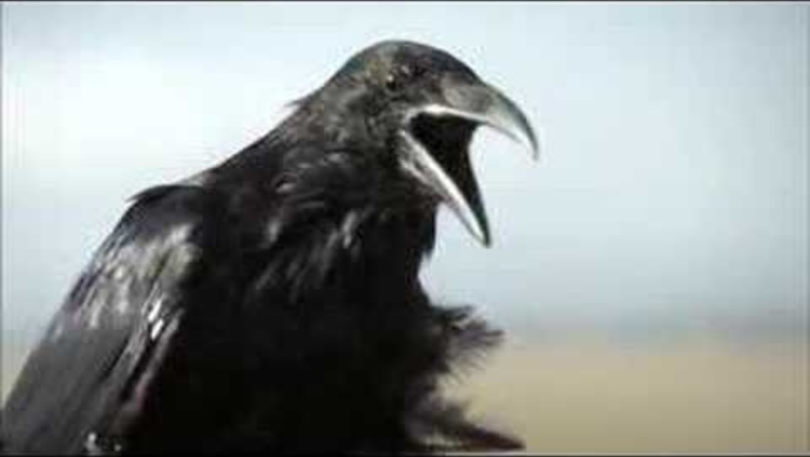
Notes:
Stel, je ziet eerst een beeld van een wandelende man, daarna een beeld van een bananenschil op de grond. Denk je dat de man zal uitglijden? Toch zijn beide beelden misschien niet op dezelfde plaats genomen. De volgorde van beelden die je ziet, heeft impact op je interpretatie. Losse fragmenten worden plots een spannende detective of een begrijpelijk nieuwsbericht.
Het tonen van een (kort)film helpt je leerlingen om na te denken over beeldtaal en hoe beelden en muziek beïnvloeden hoe je naar iets kijkt.
Meer info over beeldtaal? Beeldgeletterdheid | Mediawijs
Instructies
Toon de kortfilm ‘Lovefield’.
Zet de film na 4 minuten stil. Vraag naar de verwachtingen van je leerlingen. Het lijkt een horrorfilm, maar dat is het niet. Het is een feel-good-film.
Speel de film verder af.
Bespreek nadien klassikaal de impact van beeldtaal.
Welk effect heeft de muziek, kleuren, camerastandpunten, … bij jou?
Waarom zou de filmmaker dit zo doen?
Op zoek naar andere kortfilms om te bespreken in je klas? Neem een kijkje op Les in beeld en Met de klas | JEF

Slide 18
Reflectie
Welk effect heeft muziek, kleuren, camerastandpunt, … bij jou?
Waarom zou de filmmaker dit zo doen?

Slide 19
Opdracht 5
Breng je eigen verhaal tot leven

Slide 20
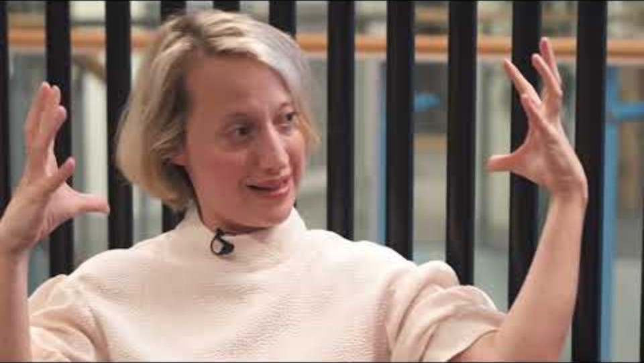
Maak een digitaal verhaal
In 8 stappen
1. Bepaal je onderwerp en publiek
2. Doe aan onderzoek
3. Maak je script: intro – midden – slot
4. Maak een storyboard.
5. Ga op pad en maak je beelden.
6. Montage
7. Publicatie
8. Verzamel feedback
Notes:
Meer info kan je terugvinden in lesdeel 9 van Nieuwsmakers
Nieuwsmakers | Mediawijs
Stappenplan
1. Onderwerp. Leerlingen zoeken een onderwerp waarvan ze vinden dat er niet genoeg rond geschreven wordt. Indien dat niet lukt, kiezen ze een onderwerp waar ze veel interesse in hebben.
2. Doelgroep. Voor wie gaan de leerlingen het maken? Wie is hun doelpubliek? Hoe zorgen ze ervoor dat mensen hun nieuwsbericht gaan bekijken of beluisteren?
3. Medium. De leerlingen kiezen het beste medium voor hun onderwerp. Enkele media die ze kunnen kiezen zijn: sociale media, krant, journaal, schoolkrant, schoolpagina, nieuwswebsite, podcast, radio, magazine …
4. Vorm. De leerlingen kiezen de vorm van hun nieuwsbericht. Wat is het begin, midden en slot?
5. Interview voorbereiden. De leerlingen kiezen mensen of organisaties die ze willen interviewen en verzinnen vragen. Ze zorgen dat alle kanten van het verhaal belicht worden en controleren of alle informatie klopt.
6. De leerlingen gaan aan de slag en nemen contact op met de mensen die ze willen interviewen. Ze gaan geluidsopnames maken, beelden vastleggen, foto’s maken, teksten schrijven, ... Ze noteren alles waar ze op moeten letten als ze met beeld, geluid of online media werken. Hierna vind je enkele tips die de leerlingen zeker mee moeten nemen.
7. Bekijk de reportages in de klas, beluister de radio berichten, bezoek de website

Slide 21
Zelf een animatiefilmpje maken
Wek je eigen verhaal tot leven in 6 stappen
1. Bedenk je verhaal
2. Maak een storyboard
3. Maak je personages en décor
4. Animeren
5. Werk je film af met geluid
6. Toon je film
Notes:
Alle info kan je terugvinden op de website van JEF. Je kan er ook verschillende werkbladen terugvinden.
Zelf een animatiefilmpje maken in 6 stappen | JEF

Slide 22
Opdracht 6
Wat staat er buiten het kader

Slide 23
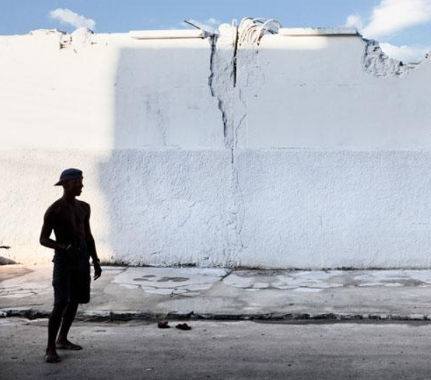
Wat gebeurt er buiten
het kader?
Wat trekt je aandacht in het beeld?
Wat gebeurt er volgens jou buiten het kader?
Wat wil de foto ons vertellen?
Notes:
Bron: Frederik Buyckx, Zonder titel (2 voetballers), uit de serie Jesus, Make-up and Football (2013), 2012, Collectie FOMU, P/2014/98/3 © Frederik Buyckx 2026
Instructie
Bespreek de afbeelding aan de hand van bovenstaande vragen.
Toon nadien de volledige afbeelding.
Bespreek (zie slide 24)
Andere beelden kan je terugvinden op de de website van FOMU Beelden | FOMU

Slide 24
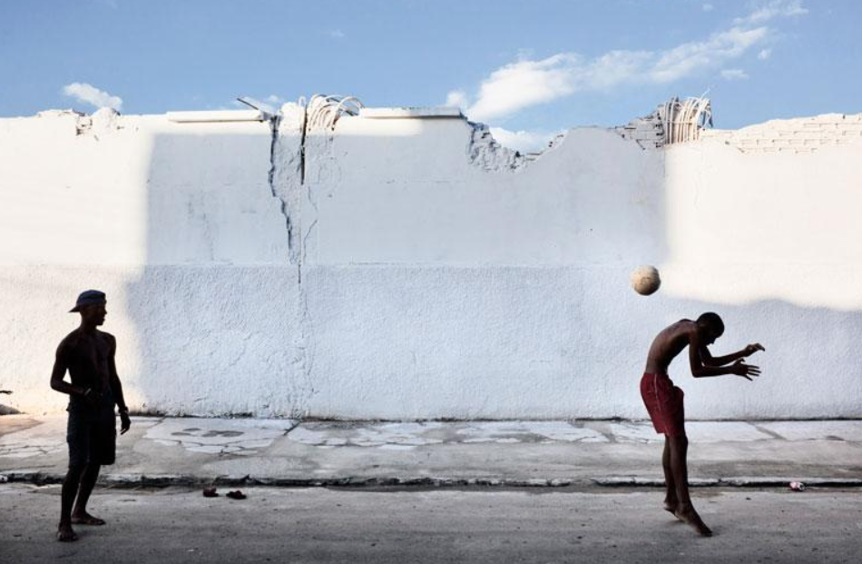
Notes:
Bron: Frederik Buyckx, Zonder titel (2 voetballers), uit de serie Jesus, Make-up and Football (2013), 2012, Collectie FOMU, P/2014/98/3 © Frederik Buyckx 2026

Slide 25
Reflectie
Waar focus je nu op?
Waarover gaat deze foto?
Ben je van mening veranderd nadat je de volledige foto zag?
Hoe beïnvloed framing de manier van kijken?

Slide 26
Ontdek zelf
Neem een foto, plak die op een groot blad met veel witruimte. Bedenk en teken wat er rondom de foto gebeurt.
Laat anderen hetzelfde doen met dezelfde foto.
Krijg je hetzelfde resultaat?
Notes:
Vragen
Wat zijn de gelijkenissen en verschillen?
Hoe komt het dat we andere dingen zien buiten het kader?
Wat leert dit over ons?

Slide 27
Opdracht 7
Framing

Slide 28
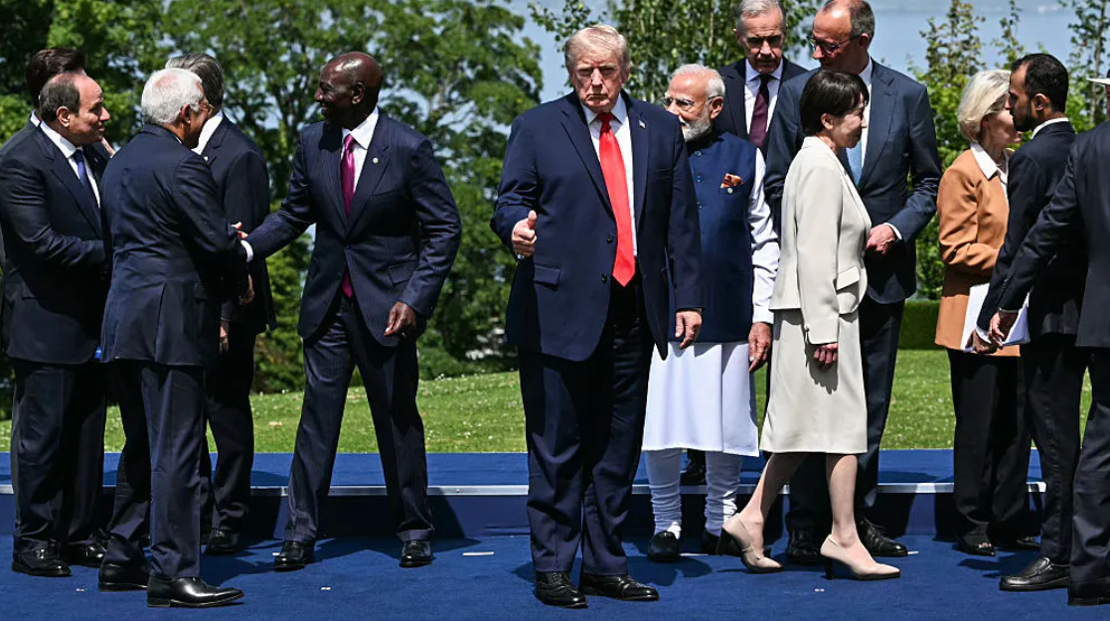
Notes:
Instructies
Vraag aan je leerlingen
Wat gebeurt er op deze afbeelding?
Waaraan zie je dat?
Wat kan je nog meer zien?
2. Bekijk nadien samen het moment waarop de foto werd genomen (zie slide 27) en bespreek.
Uitleg foto
Een opvallende foto gaat viraal: tijdens de G7-top in Frankrijk staat de Amerikaanse president Donald Trump alleen op het podium, terwijl niemand hem lijkt aan te spreken. Hoewel het slechts een momentopname is, wordt het beeld door velen gezien als symbolisch voor de veranderende positie van de VS in de wereldorde.
Foto van 'eenzame' Donald Trump op G7 gaat viraal: hoe geïsoleerd staat de VS? | VRT NWS Nieuws

Slide 29
Bekijk het moment waarop de foto werd genomen.
Foto van 'eenzame' Donald Trump op G7 gaat viraal: hoe geïsoleerd staat de VS? | VRT NWS Nieuws
Notes:
Instructies
Vraag aan je leerlingen
Welk verhaalt vertelt deze foto?
Hoe wordt dit gedaan?
Bekijk nadien samen het moment waarop de foto werd genomen (zie slide 27).
Bespreek
Waarom zou de fotograaf voor dat specifieke moment gekozen hebben en niet voor het grotere plaatje?
Uitleg Foto
Een moment dat slechts enkele seconden duurt.
Een opvallende foto gaat viraal: tijdens de G7-top in Frankrijk staat de Amerikaanse president Donald Trump alleen op het podium, terwijl niemand hem lijkt aan te spreken. Hoewel het slechts een momentopname is, wordt het beeld door velen gezien als symbolisch voor de veranderende positie van de VS in de wereldorde.
Foto van 'eenzame' Donald Trump op G7 gaat viraal: hoe geïsoleerd staat de VS? | VRT NWS Nieuws

Slide 30
Reflectie
Wat is framing?
Wat is de kracht van framing?
Geef een voorbeeld wanneer framing positief en negatief kan zijn.
Notes:
Achtergrondinformatie
Het is belangrijk om frames te leren herkennen, zodat je een frame niet verward met de waarheid.
Wie aan framing doet, laat via doordachte woorden en/of beelden bepaalde delen van de werkelijkheid meer naar voren komen dan andere. Zo krijgt het publiek een bril opgezet om de boodschap te bekijken. Daarbij vallen sommige details van het verhaal als het ware buiten het frame van die bril. Maar het is niet zo dat er één frame waar is en de andere frames niet. Door frames te herkennen kun je ze zelf naast elkaar bekijken en je eigen mening vormen.
Soms wordt een bepaald frame door veel mensen overgenomen. Je leest in de kranten en op sociale media alleen nog maar één kant van het verhaal.
Het risico hiervan is dat de andere kant van het verhaal uit beeld verdwijnt en de werkelijkheid te simpel wordt weergegeven.

Slide 31
Opdracht 8
Waar is deze foto genomen?

Slide 32
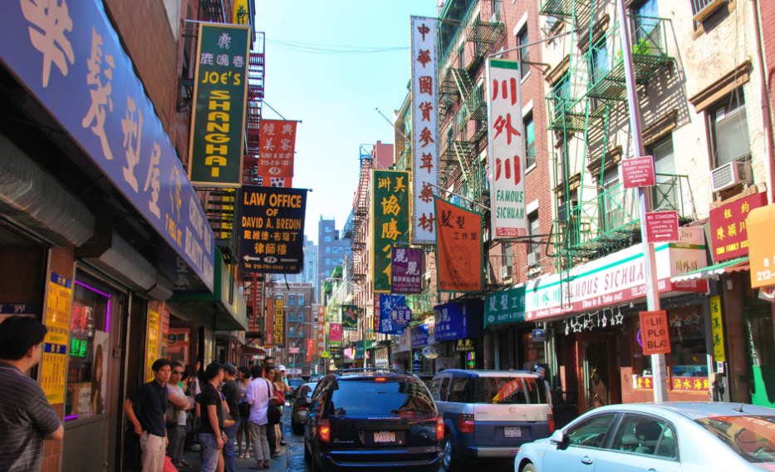
In welke stad is deze foto genomen?
Notes:
Antwoord: New York City
Dit is een opdracht uit de online tool van First Draft News.
Je kan deze hier terugvinden Observation Challenge

Slide 33
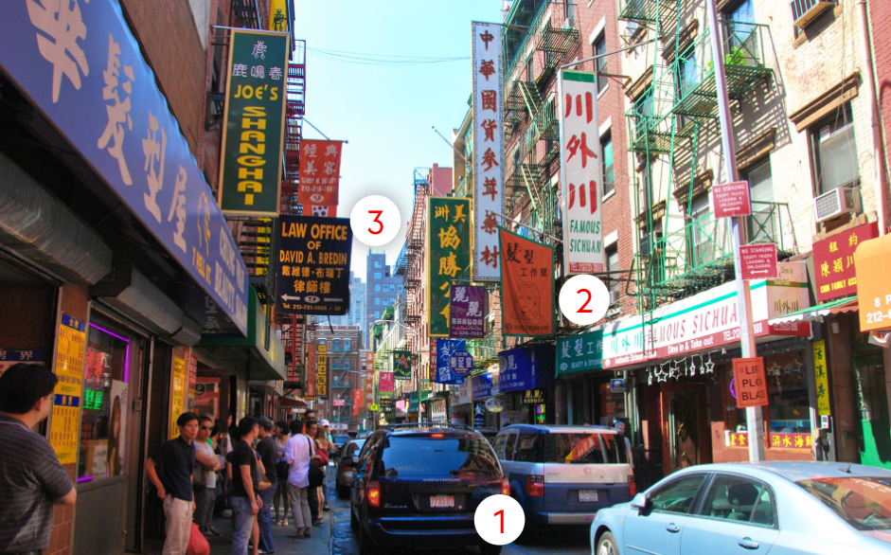
In welke stad is deze foto genomen?
Hints
1. Kijk naar de nummerplaten.
2. Controleer de telefoonnummers
3. Ga online op zoek naar de bedrijven.
Notes:
Antwoord: New York City
Dit is een online tool van First Draft News.
Je kan deze hier terugvinden Observation Challenge

Slide 34
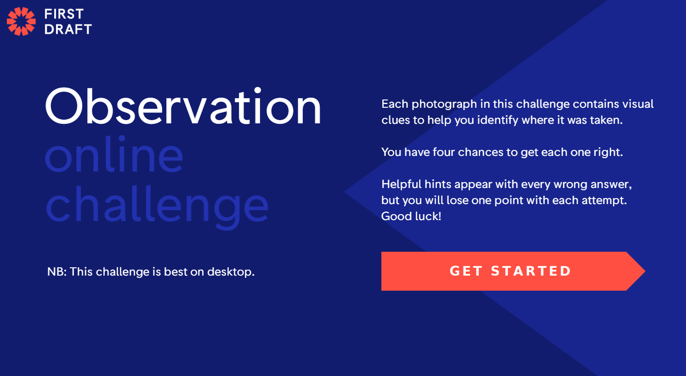
Notes:
Dit is een online tool van First Draft News.
Je kan deze hier terugvinden Observation Challenge

Slide 35
Opdracht 9
Memes analyseren

Slide 36
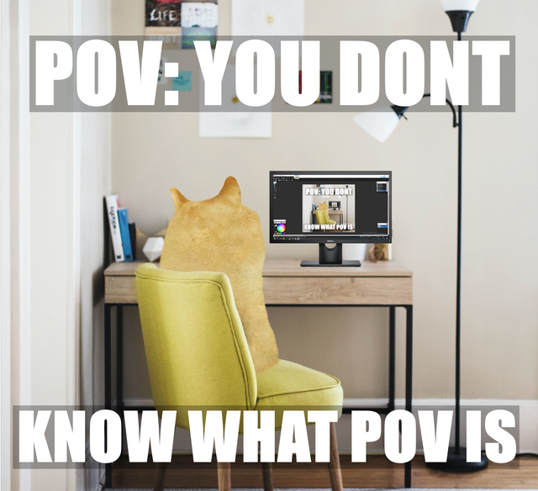
Wat is een meme?
Memes =
een grappige tekst, beeld of geluid
dat een idee, mening of een gevoel weergeeft.
Notes:
Meer info: Wat moet je weten over memes? | Mediawijs
Memes: Internet Meme Database | Know Your Meme

Slide 37
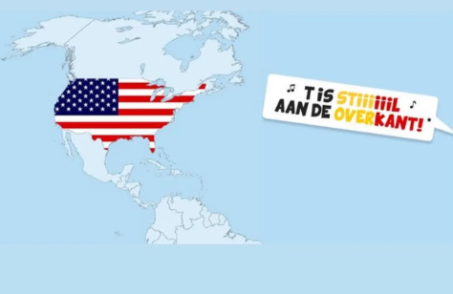
Bespreek volgende meme
Een meme bespreken kan je zo:
Wat roept deze meme op bij jullie (emotie)?
Welke specifieke boodschap zit er achter deze meme?
Wat is het doel van deze meme?
Hoe zou je deze beoordelen? (Onschuldig of schadelijk?)
Notes:
Instructie
Toon een meme aan de klas (een voorbeeld van de leerlingen, het voorbeeld op de slide of een zelfgevonden voorbeeld). Internet Meme Database | Know Your Meme
Laat leerlingen op een post-it noteren welke emotie ze voelen en waarom.
Laat hen nadien in groep de meme in detail analyseren aan de hand van vragen bovenaan.
Tip: leg uit dat memes verschillende emoties kunnen oproepen. Een beeld kan bij de ene een positieve reactie uitlokken, bij de andere een negatieve of helemaal geen. Iedereen kijkt dus op een andere manier naar content. Door hierover met elkaar in gesprek te gaan, leren leerlingen andere meningen en perspectieven kennen.
Meer info? Wat moet je weten over memes? | Mediawijs

Slide 38
Reflectie
Wat is de kracht van memes?
Hoe kunnen memes (on)bewust kwetsen of misleiden?
Welke memes zou je wel of juist niet delen?

Slide 39


Meer?
Training in beeld Training in beeld | Mediawijs
Dossier Anders kijken naar beelden
Website Foto’s in de klas
Lespakket Foto’s in de klas
Beeldgeletterdheid | Het Archief voor Onderwijs
Vraag je mediawijze vorming aan via het Mediamenu
Ontdek onze andere tools
Webshop Mediawijze materialen

Slide 40

Volg ons op
Instagram en schrijf je in op onze nieuwsbrief.

Slide 41
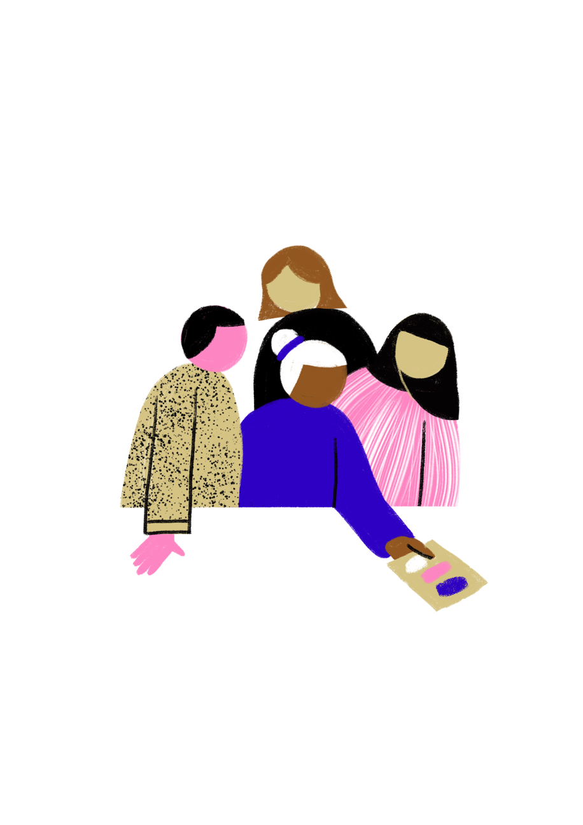

Veel succes

